Slide 1




Datasource
Metatron Discovery
>>> Druid Ingestion

Slide 2

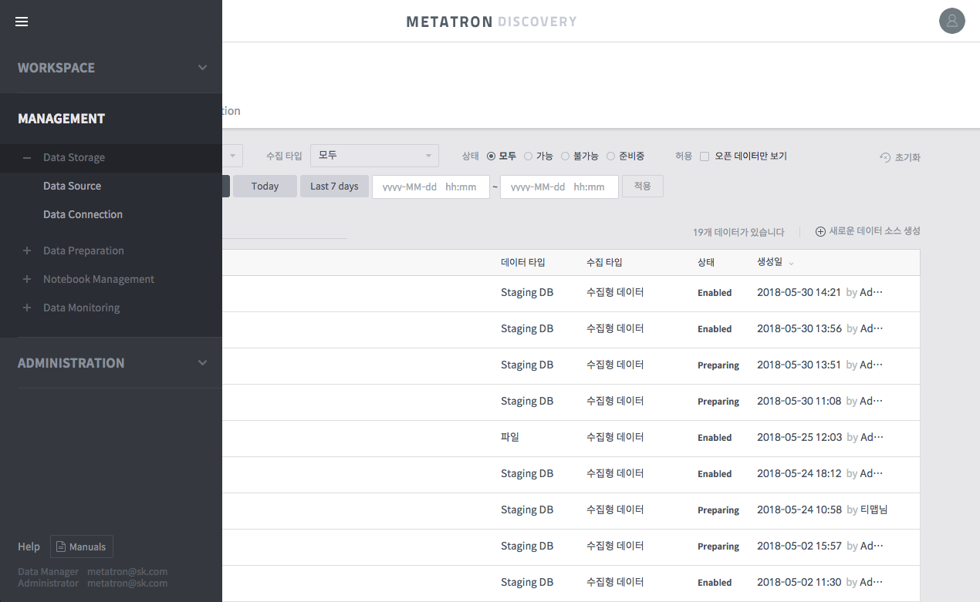
Metatron Datasource
Druid Ingestion
Datasource?
메타트론의 엔진 druid에 들어있는 데이터
메타트론으로 데이터를 분석하고 싶다면, druid에 데이터를 추가해야 함

Slide 3
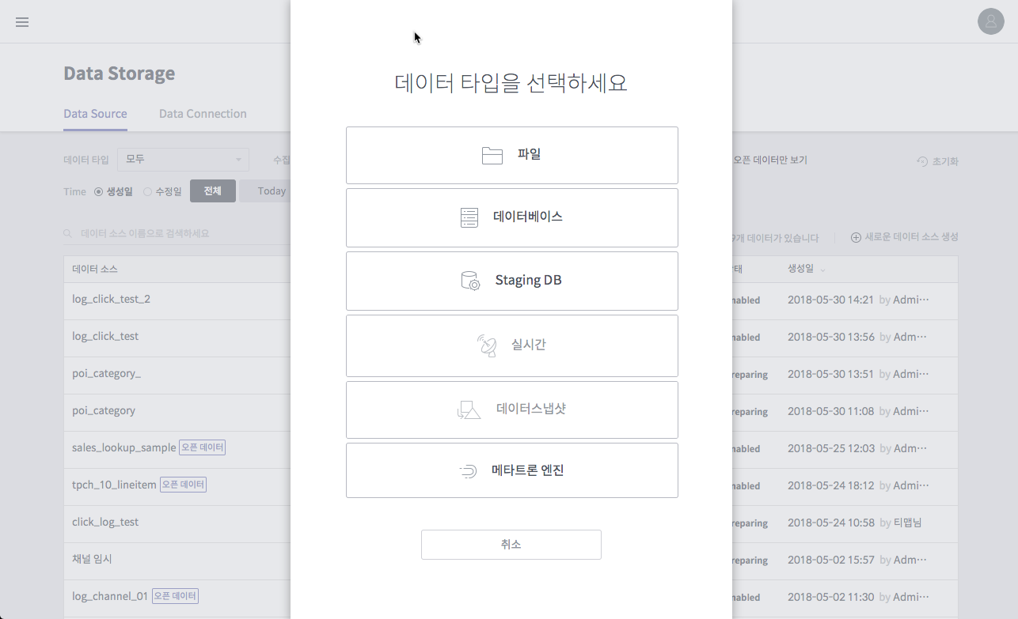
Ingestion Type
Druid Ingestion
새로운 데이터 소스 생성
6가지의 생성 방식 중 대용량 데이터 적재를 위한 Staging DB 상세 확인
사용자가 데이터를 직접 올려서 적재
sql engine으로 부터 jdbc 방식으로 데이터를 가져와서 적재
druid와 함께 동작하는 hive에 MapReduce를 통해서 대용량 데이터를 적재
kafka를 통해서 들어오는 데이터를 실시간으로 적재
데이터 전처리 기능인 data preparation에서 처리한 결과에서 적재
이미 druid에 들어가 있는 데이터를 matatron meta와 연결

Slide 4
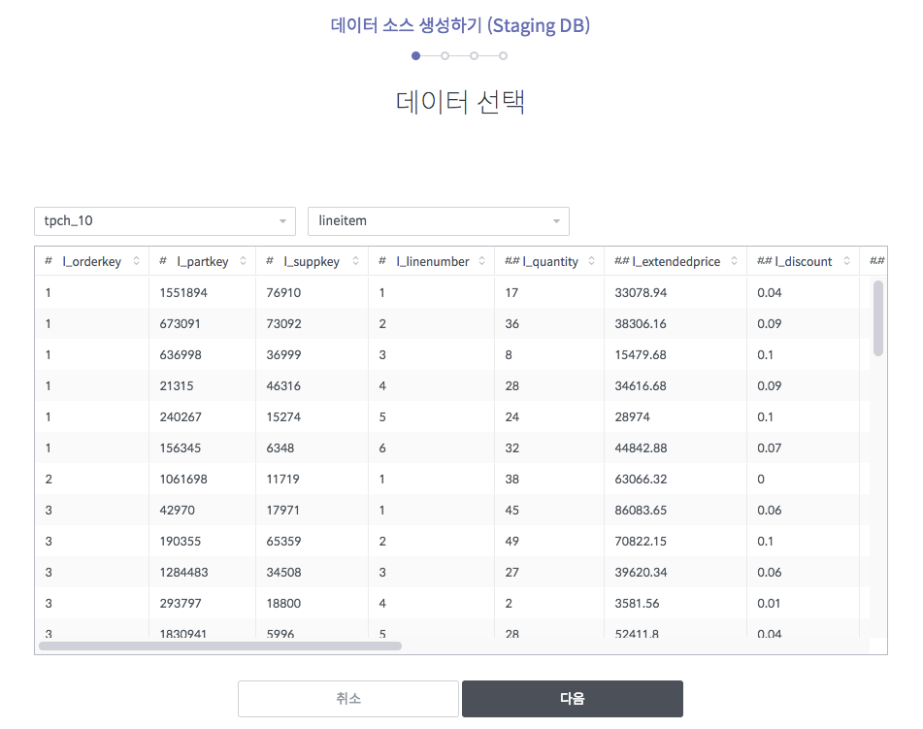
Staging Ingestion - Step1/4
Druid Ingestion
Staging Database?
데이터 적재를 위한 중간 경유지이며, druid는 staging으로 hive를 사용
이미 hive 내부에 만들어 놓은 데이터 table만 선택 가능

Slide 5
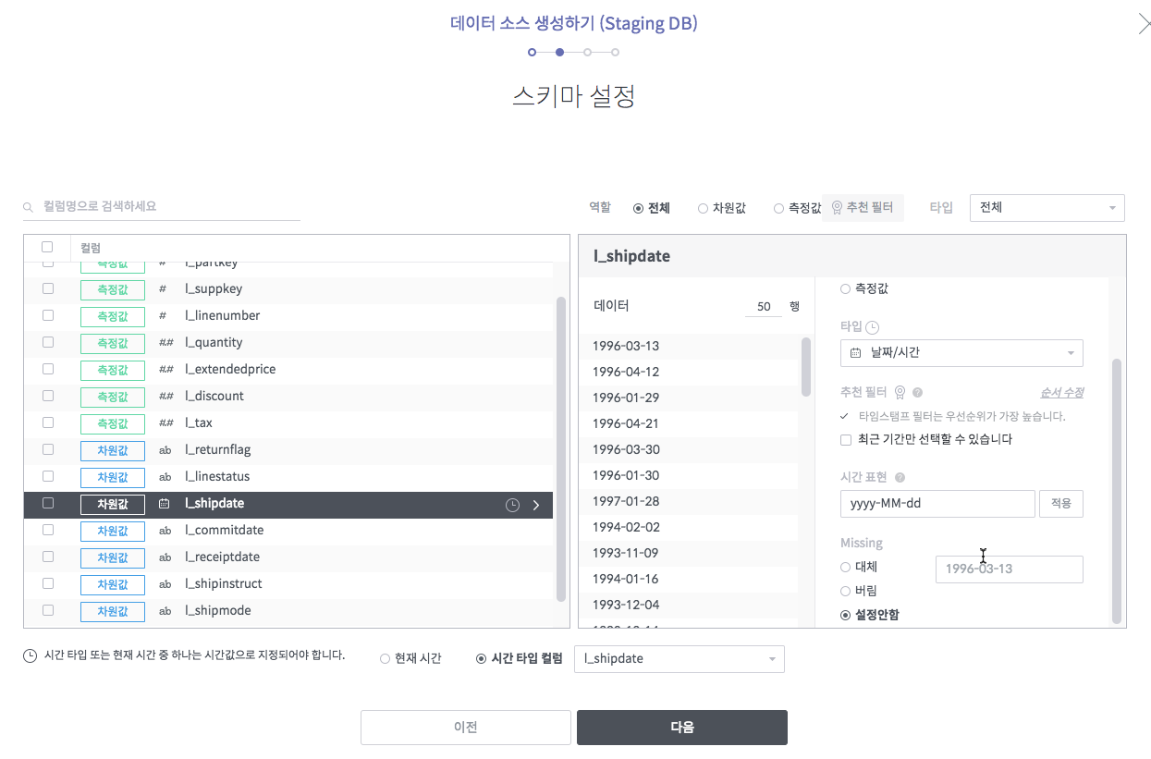
Staging Ingestion - Step2/4
Druid Ingestion
컬럼 별 역할 지정
문자열이면 차원값(dimension), 숫자면 측정값(measure)
데이터 분할의 기준이 되는 timestamp 컬럼이 반드시 필요함
timestamp로 사용하는 컬럼의 표현 방식 설정이 다르면 적재 실패

Slide 6
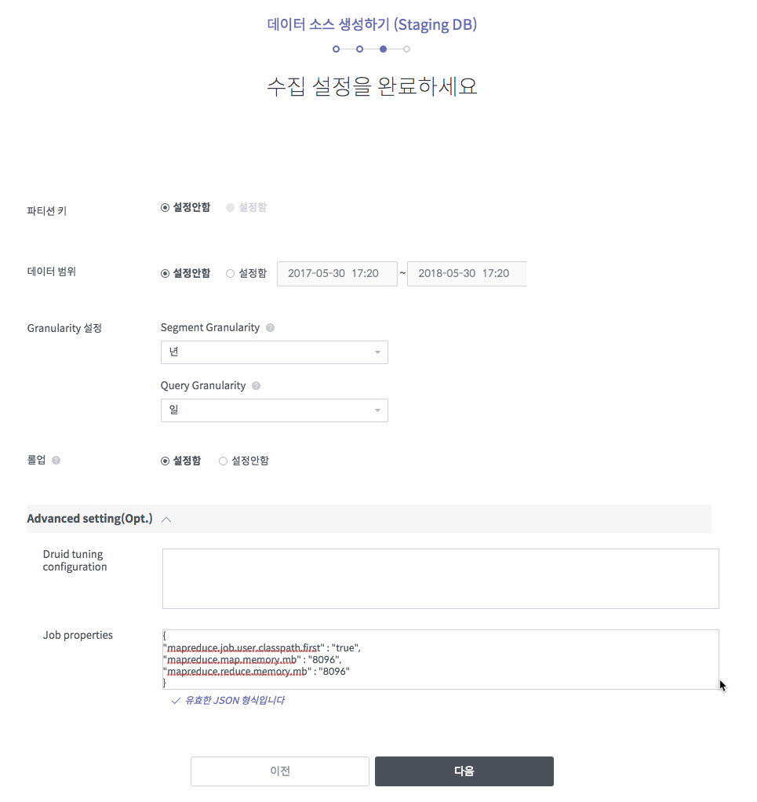
Staging Ingestion - Step3/4
Druid Ingestion
적재 상세 설정
적재할 데이터의 조건 설정 및 druid, hive, mr job의 세부 설정 가능
hive table에 partition key가 있을 경우 특정 partition 데이터만 적재할 수 있는 설정
timestamp 컬럼을 기준으로 적재할 데이터 범위 설정
이 범위는 추후 mapreduce job에서 reducer의 수를 결정함
분산처리를 하기 위해 데이터를 자르는 단위
데이터 조회의 최소단위
데이터를 적재할 때 데이터 pre-aggregation 설정 여부
데이터 원본이 그대로 저장되기를 원하면 [설정안함]으로,
조회 성능이나 데이타의 효율성이 필요하면 [설정함] 선택
기타 세부 설정 json 형식으로 추가 가능
주로 라이브러리 충돌 이슈로 인한 classpath를 설정과
메모리 부족 이슈로 인한 memory 설정이 자주 사용됨

Slide 7
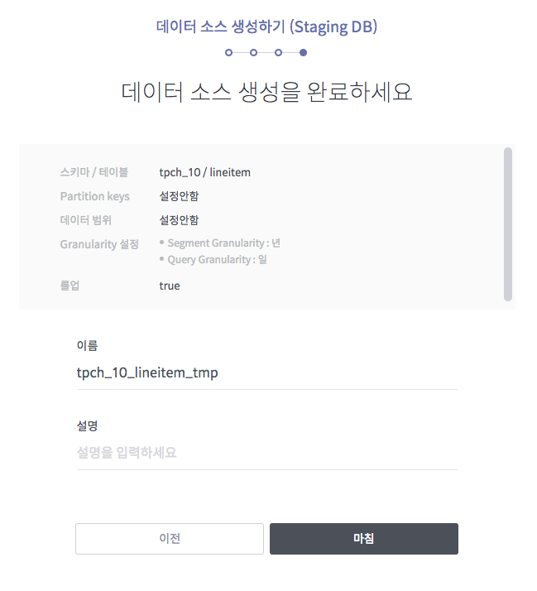
Staging Ingestion - Step4/4
Druid Ingestion
데이터 소스 이름 및 설명 작성
Druid engine의 데이터 소스에 동일 적용되는 이름임
Metatron Datasource의 메타 정보
띄어쓰기 없는 영문이 best
데이터소스 생성 완료
Druid 메타 정보와 Metatron 메타 정보는 별도로 존재

Slide 8
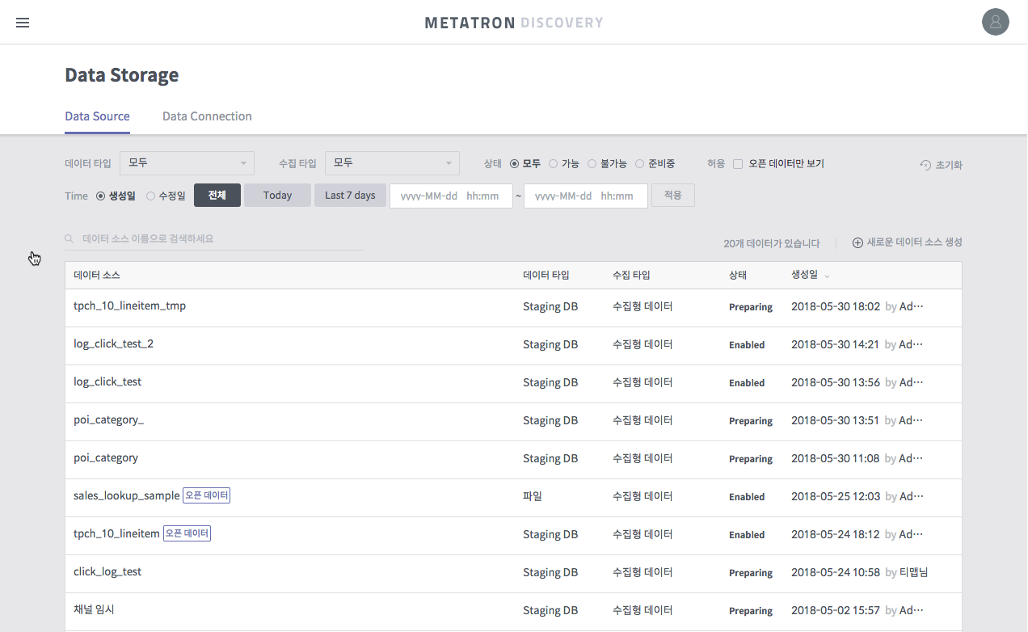
Waiting Ingestion
Druid Ingestion
적재 작업 완료 기다리기
데이터 소스 상태가 ‘enabled’ 이면 완료
Ingestion 작업 진행 상태
여러 번의 시도에도 상태가 failed 또는 preparing에 머무는 경우 druid 와 mr job 상세를 살펴야 함

Slide 9
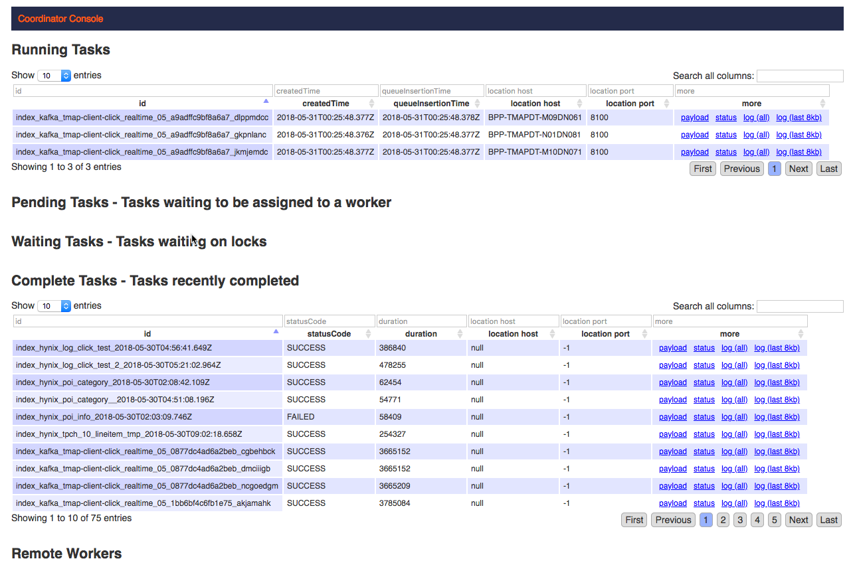
Ingestion Task Monitoring - druid overload
Druid Ingestion
Druid ingestion task(job) 상태 확인하기
Druid에는 5종류의 노드가 존재하며 Overload는 데이터 소스 적재를 관리함
+
Workers
Middle managers
Overload
+
Tasks
Middle manager가 수행하는 일, 적재 시마다 발생
Druid Nodes
Broker
쿼리 결과 제공
Historical
데이터 저장소
Coordinator
데이터 상태 관리
Overload
데이터 적재 관리
Middle manager
실재 적재 수행
적재 방식: index_hynix
데이터소스: tpch_10_lineitem_tmp
적재 시작 시간: 2018-05-30..
상세 로그 확인
http://druid-overload:8090/console.html
각각의 데이터 소스 적재 마다 task가 발생하고 완료 상태가 fail일 경우 상세 로그 확인이 필요

Slide 10
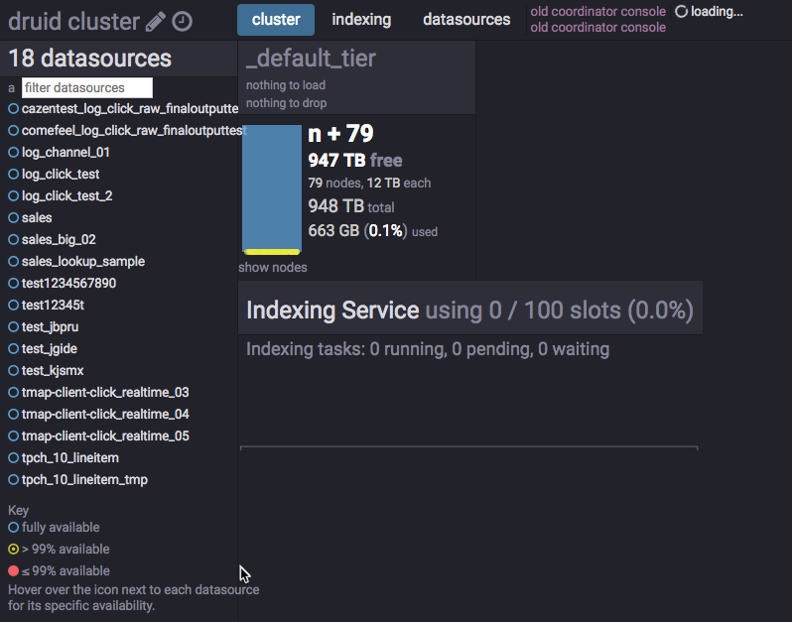
Druid Datasource - druid coordinator
Druid Ingestion
Overload Task는 Success인데 메타트론에서 계속 preparing 상태라면..
Druid Coordinator에서 데이터 소스가 생성 되었는지 확인하기
생성되지 않았으면 data parsing rule에 오류가 있을 수 있음
생성된 데이터 소스
http://druid-coordinator:8081
데이터의 delimiter, timestamp format가 일치하는지 유의하면서 메타트론에서 다시 적재 시도

Slide 11
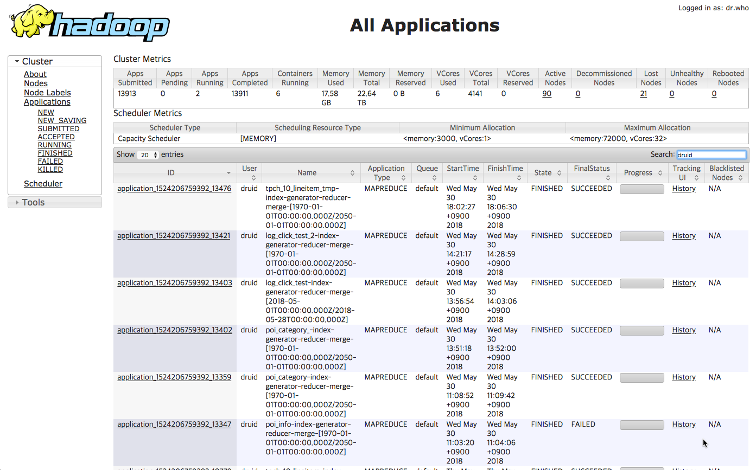
MapReduce Job Monitoring
Druid Ingestion
Druid에서 실패 원인을 찾을 수 없다면..
Hadoop yarn에서 mapreduce job 로그를 살펴보자
Mapreduce 작업 정보
http://hdfs-yarn:8088/cluster/apps
메모리 부족인지, Mapper는 충분히 떴는지, 라이브러리 로드를 실패한 것인지 로그를 보고 문제 파악

Slide 12
Conclusion
Druid Ingestion
Metatron에서 데이터를 적재하는 일은 매우 중요함
Problem
ToDo
이슈가 발생하면 druid, hadoop 등
다방면의 지식이 필요
일반 사용자도 활용할 수 있도록 자주 등장하는 오류 및 로그 정리 필요
2. 많이 사용해 보기

